Slide 1
Hallo ☺
Bitte die LEERTASTE drücken, um fortzufahren

Slide 2
Herzlich willkommen und vielen Dank für die Teilnahme am Experiment
Bitte die LEERTASTE drücken, um fortzufahren

Slide 3
Sie werden heute 4 Spiele spielen. Vor jedem Spiel werden Ihnen beispielhaft Bilder gezeigt, aber auch die Steuerung erklärt.
Bitte die LEERTASTE drücken, um fortzufahren

Slide 4
Allgemeiner Hinweis:
Sie werden im Laufe der Spiele immer wieder kurze Zwischenbildschirme sehen, diese sind kein Teil des Spiels an sich, ließen sich aber bis zum jetzigen Zeitpunkt auch nicht vermeiden. Lassen Sie sich dadurch nicht verunsichern.
Bitte die LEERTASTE drücken, um fortzufahren

Slide 5
Beginnen wir mit Spiel 1!
Bitte die LEERTASTE drücken, um fortzufahren

Slide 6
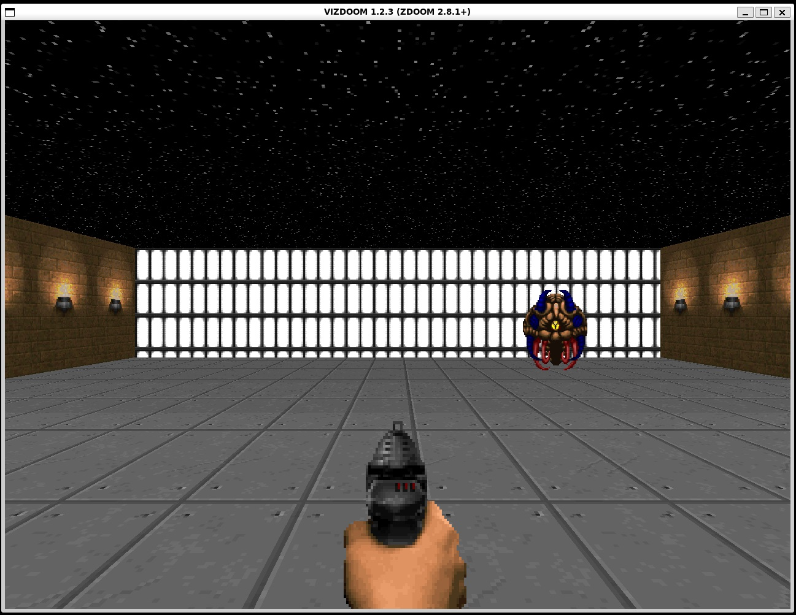
Ihre Aufgabe ist es, nach links oder rechts zu steuern, um die an einer zufälligen Stelle erscheinende Kreatur zu erschießen.
Bitte die LEERTASTE drücken, um fortzufahren

Slide 7
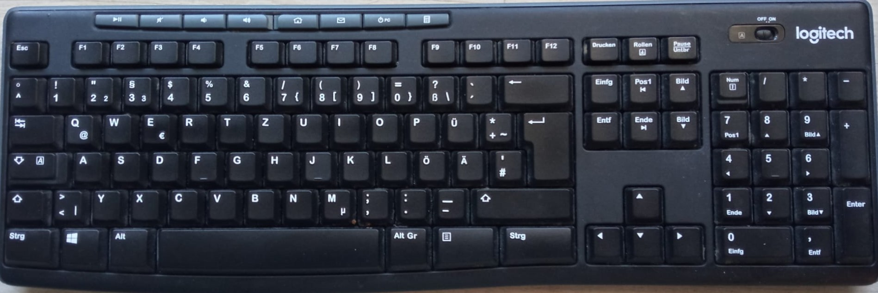
Sie bewegen sich mit den Tasten A und D nach links und rechts, Sie schießen mit der STRG-Taste.
Legen Sie nun bitte Zeige- und Ringfinger der linken Hand auf die Tasten A und D, den Daumen der linken Hand auf die Leertaste und einen oder zwei Finger der rechten Hand auf die STRG-Taste rechts unten auf der Tastatur.
Bitte die LEERTASTE drücken, um fortzufahren

Slide 8

Es gibt in diesem Spiel eine Besonderheit: Die Steuerung zur seitlichen Bewegung kann normal oder invertiert sein.
Normal bedeutet: Die Taste A steuert nach links, die Taste D steuert nach rechts.
Invertiert bedeutet: Die Taste A steuert nach rechts, die Taste D steuert nach links.
← →
Bitte die LEERTASTE drücken, um fortzufahren

Slide 9
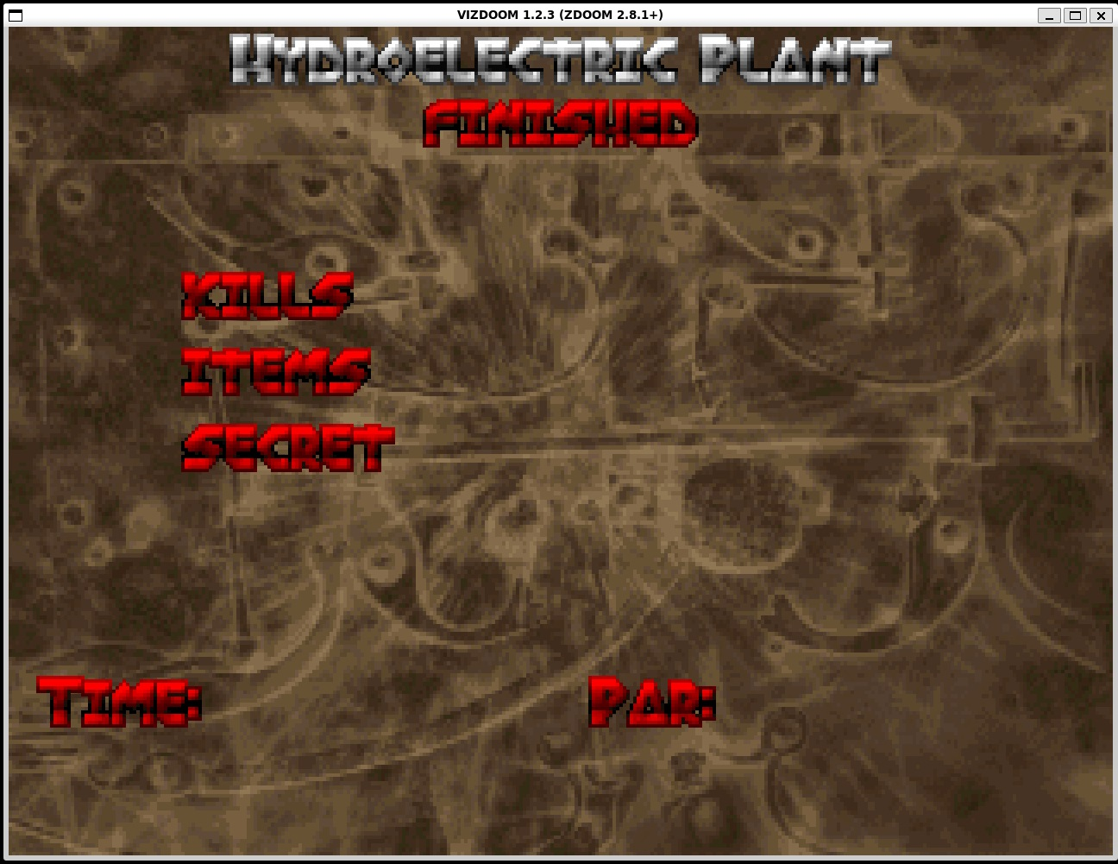
Ein wichtiger Hinweis vor Beginn: Sobald Sie das Monster erschossen haben, erscheint ein kurzer Zwischenbildschirm. Bitte achten Sie darauf, keine Taste mehr zu drücken oder gedrückt zu halten und drücken Sie erst dann wieder eine Taste, wenn der nächste Durchgang beginnt.
Bitte die LEERTASTE drücken, um fortzufahren

Slide 10
Gut gemacht!
Das war das erste Spiel.
Bitte die LEERTASTE drücken, um fortzufahren

Slide 11
Wenn Sie möchten, machen Sie eine kurze Pause und fahren dann fort.
Bitte die LEERTASTE drücken, um fortzufahren

Slide 12
Weiter geht es zu Spiel 2!
Bitte die LEERTASTE drücken, um fortzufahren

Slide 13
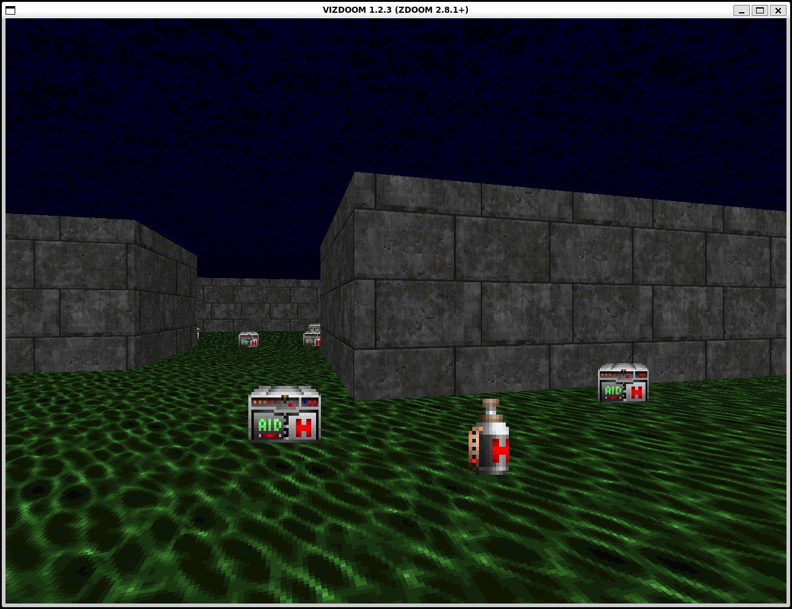
Ihre Aufgabe ist es, so lange wie möglich zu überleben. Der Boden ist mit einer gefährlichen Flüssigkeit bedeckt, welche Ihnen permanent Schaden zufügt. Heilen können Sie sich über die Medizinpakete, aber Vorsicht vor den Giftflaschen!
Bitte die LEERTASTE drücken, um fortzufahren

Slide 14
Sie drehen sich mit den Tasten A und D nach links und rechts, mit W bewegen Sie sich vorwärts.
Legen Sie nun bitte Zeige-, Mittel- und Ringfinger der linken Hand auf die Tasten A, W und D und den Daumen der linken Hand auf die Leertaste.
Bitte die LEERTASTE drücken, um fortzufahren

Slide 15
Gut gemacht!
Das war das zweite Spiel.
Bitte die LEERTASTE drücken, um fortzufahren

Slide 16
Wenn Sie möchten, machen Sie eine kurze Pause und fahren dann fort.
Bitte die LEERTASTE drücken, um fortzufahren

Slide 17
Weiter geht es zu Spiel 3!
Bitte die LEERTASTE drücken, um fortzufahren

Slide 18
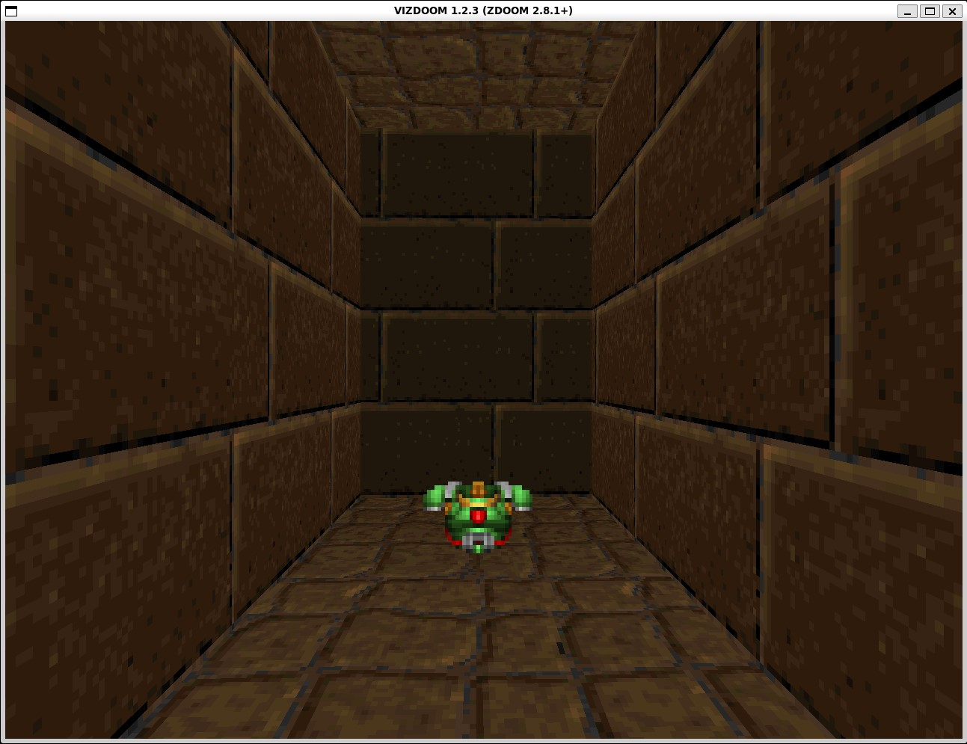
Ihre Aufgabe ist es, das Ziel im Labyrinth zu finden. Das Ziel ist markiert durch ein Objekt. Laufen Sie bis zum Objekt, endet der Spieldurchlauf. Je schneller Sie dabei sind, desto besser
Bitte die LEERTASTE drücken, um fortzufahren

Slide 19
Sie drehen sich mit den Tasten A und D nach links und rechts, mit W bewegen Sie sich vorwärts.
Legen Sie nun bitte Zeige-, Mittel- und Ringfinger der linken Hand auf die Tasten A, W und D und den Daumen der linken Hand auf die Leertaste.
Bitte die LEERTASTE drücken, um fortzufahren

Slide 20
Gut gemacht!
Das war das dritte Spiel.
Bitte die LEERTASTE drücken, um fortzufahren

Slide 21
Wenn Sie möchten, machen Sie eine kurze Pause und fahren dann fort.
Bitte die LEERTASTE drücken, um fortzufahren

Slide 22
Weiter geht es zu Spiel 4!
Bitte die LEERTASTE drücken, um fortzufahren

Slide 23
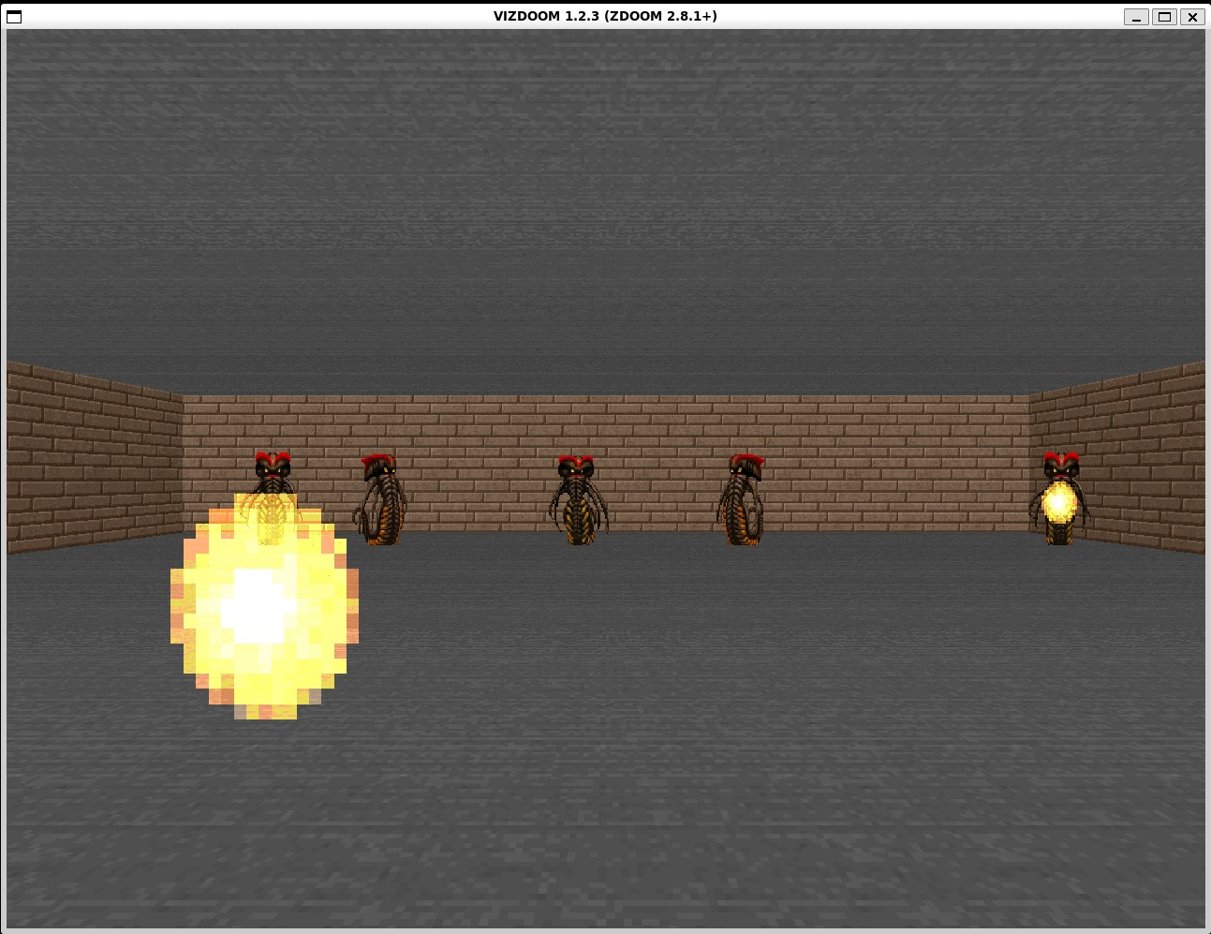
Ihre Aufgabe ist es, den Feuerbällen so lange wie möglich auszuweichen. Zu viele Treffer auf Sie und das Spiel ist zu Ende. Achtung: Es werden mit der Zeit immer mehr Kreaturen und damit auch immer mehr Feuerbälle.
Bitte die LEERTASTE drücken, um fortzufahren

Slide 24
Sie bewegen sich mit den Tasten A und D nach links und rechts.
Legen Sie nun bitte Zeige- und Ringfinger der linken Hand auf die Tasten A und D, den Daumen der linken Hand auf die Leertaste.
Bitte die LEERTASTE drücken, um fortzufahren

Slide 25
Gut gemacht!
Das war das letzte Spiel.
Bitte die LEERTASTE drücken, um fortzufahren

